Slide 1
TRƯỜNG TIỂU HỌC PHÚC LỢI
TOÁN 1

Slide 2


Tiết 5

Slide 3


Slide 4


1
Số
?
a)
6
8
?
2
6 + 2 =
8
2 + 6 =
8
?
?

Slide 5
1
Số
?
b)
5
99
?
4
5 + 4 =
9
4 + 5 =
9
?
?

Slide 6
1
Số
?
c)
4
10
?
6
4 + 6 =
?
6 + 4 =
10
10
?

Slide 7
2
Tính nhẩm.
7 + 1 = 8
6 + 2 = 8
5 + 3 = 8
?
?
?
1 + 7 = 8
2 + 6 = 8
3 + 5 = 8
?
?
?
4 + 4 = 8
8 + 0 = 8
?
?

Slide 8
3
Số
?
+ | 9 | 8 | 7 | 6 | 5
 | 0 | 1 | 2 | 3 | 4
 | 9 | 9 | 9 | 9 | 9
?
?
?
?
?

Slide 9
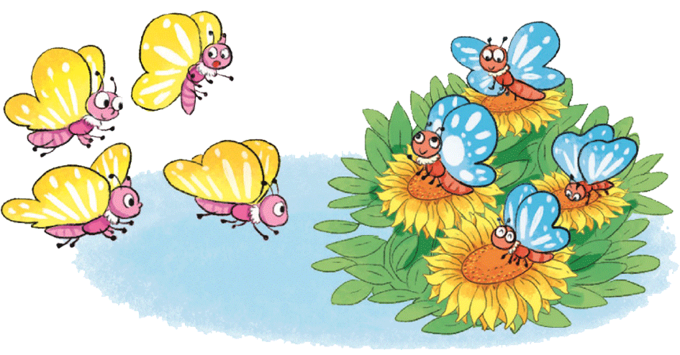
4
Số
?
a)
4
4
?
3
?
=
?
+
8

Slide 10
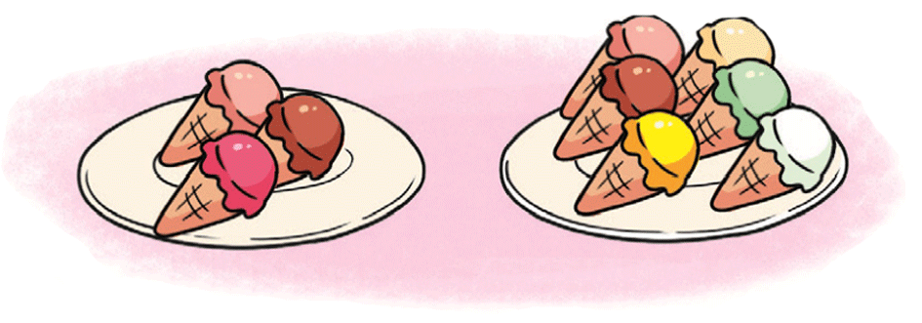
4
Số
?
b)
3
6
?
3
?
=
?
+
9

Slide 11


Slide 12

Cặp tấm thẻ anh em
Cách chơi:
- Chơi theo nhóm.
- Úp các tấm thẻ có các phép cộng dưới đây thành một nhóm theo thứ tự bất kì.
1 + 0
4 + 3
2 + 1
2 + 4
7 + 3
6 + 2
1 + 1
2 + 2
5 + 4
3 + 2

Slide 13
- Úp các tấm thẻ có các số dưới đây thành một nhóm theo thứ tự bất kì.
8
2
6
10
5
3
7
1
4
9

Slide 14
- Khi đến lượt, người chơi lấy ở mỗi nhóm 1 tấm thẻ. Nếu là cặp thẻ anh em ( và ) thì người chơi được giữ lấy, nếu không thì xếp trả lại.
- Trò chơi kết thúc khi có người lấy được 2 cặp tấm thẻ anh em.
1 + 0
1

Slide 15
1 + 0
4 + 3
2 + 1
2 + 4
7 + 3
6 + 2
1 + 1
2 + 2
5 + 4
3 + 2
8
2
6
10
5
3
7
1
4
9

Slide 16


